Slide 1
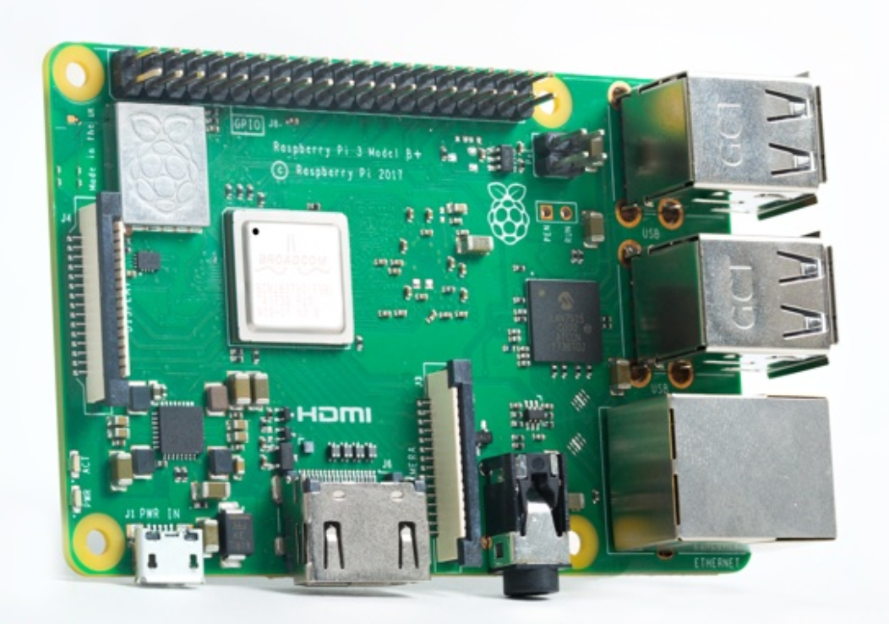
树莓工装硬件特性及接口
姚济壮 2018-12-11

Slide 2
树莓工装整机框图

Slide 3
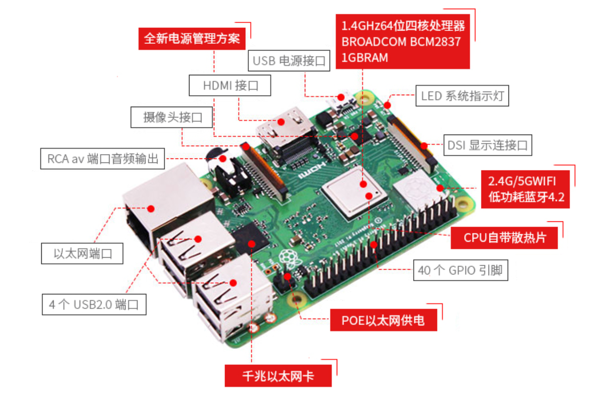
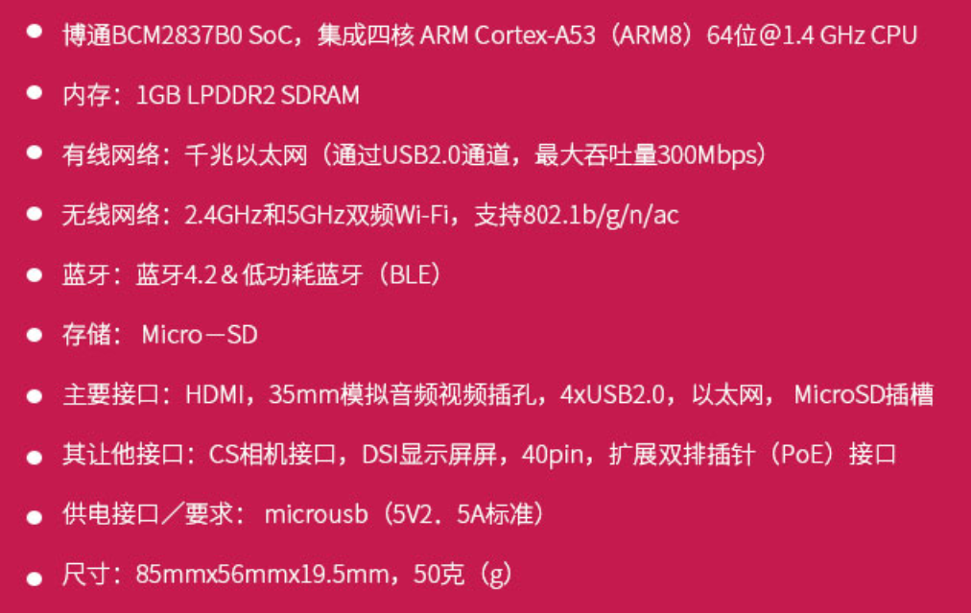
树莓派

Slide 4

底板

Slide 5
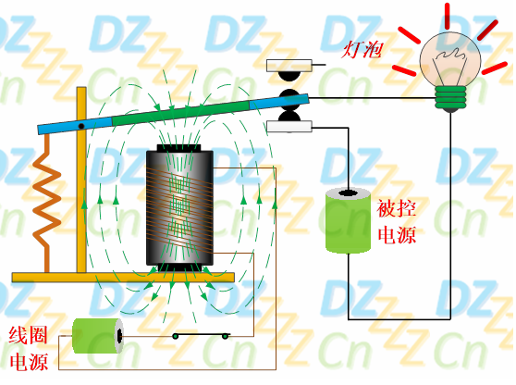
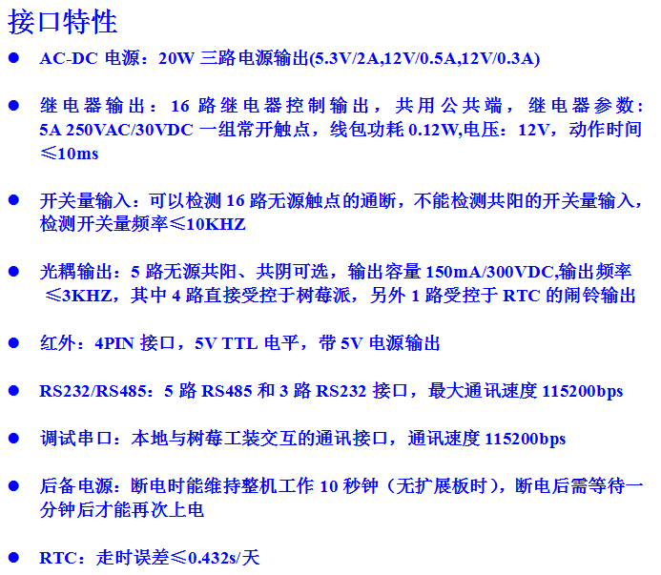
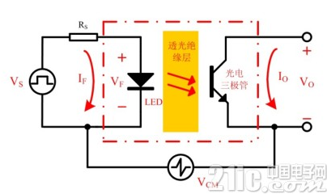
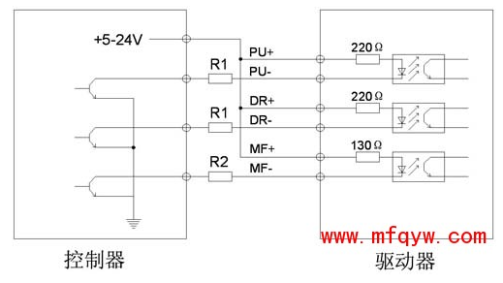
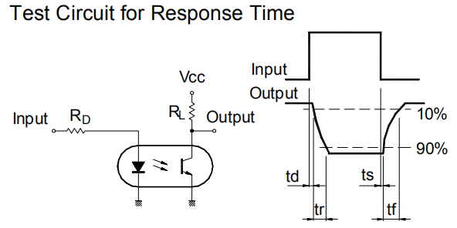
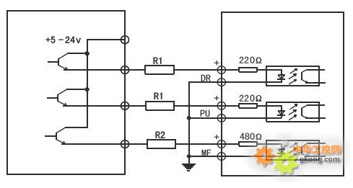
底板---续1

Slide 6
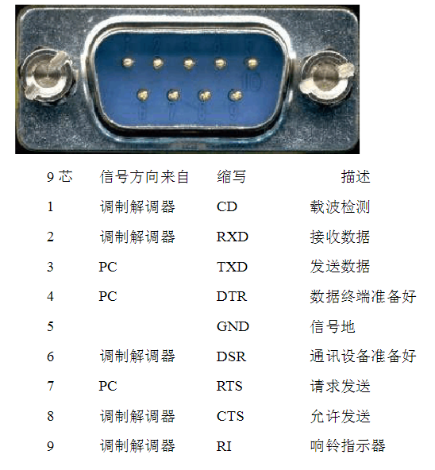
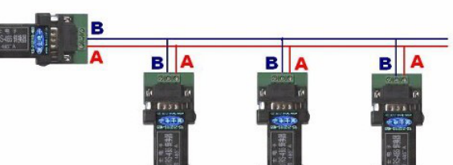
底板---续2
本页主要介绍RS232与RS485的区别
1：传输方式不同： RS-232采取不平衡传输方式，即所谓单端通讯；
而RS485则采用平衡传输，即差分传输方式
2：传输距离不同：RS-232适合本地设备之间的通信，传输距离一般
不超过20m；而RS-485的传输距离为几十米到上千米
3：RS-232 只允许一对一通信；而RS-485 接口在总线上是允许连接
多达128个收发器
4：电平不同：RS232、TX高电平为 +5～+15V，低电平为-5～-15V电平
RX高电平为 +3～+12V，低电平为-3～-12V电平
RS485、发送时高电平为A、B之间+2～+6V，低电平为-2～6V
接收时高电平为AB之间大于+200mV，低电平为小于-200mV

Slide 7
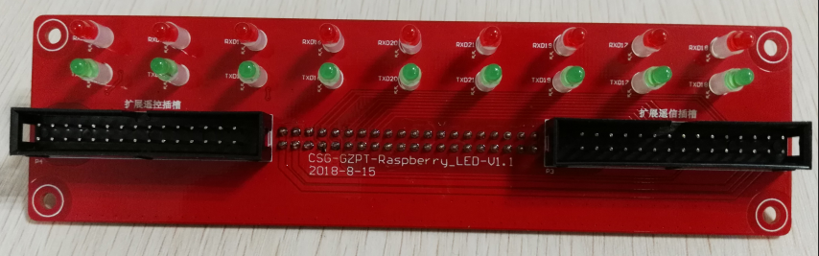
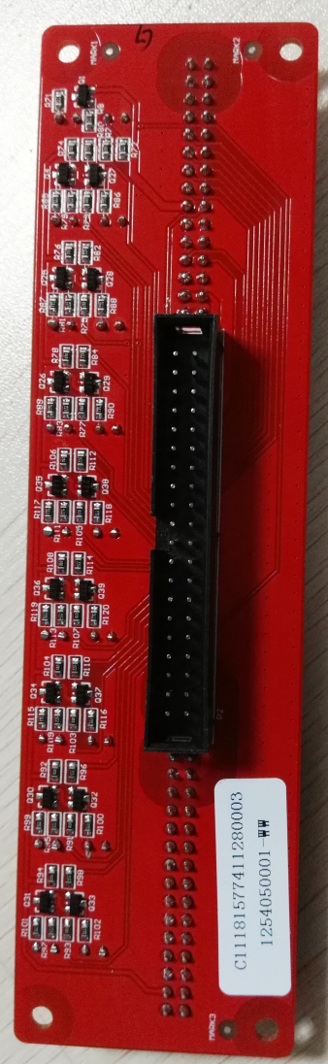
灯板
电源、运行、RS232、RS485灯指示
遥控板插槽
遥信板插槽
底板插槽

Slide 8
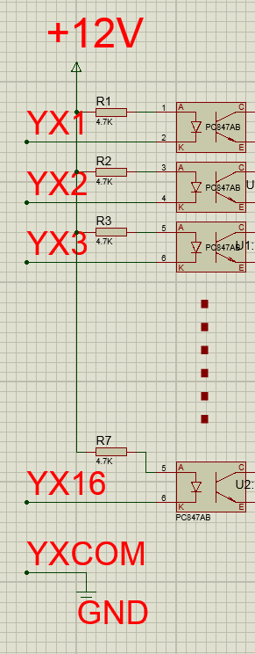
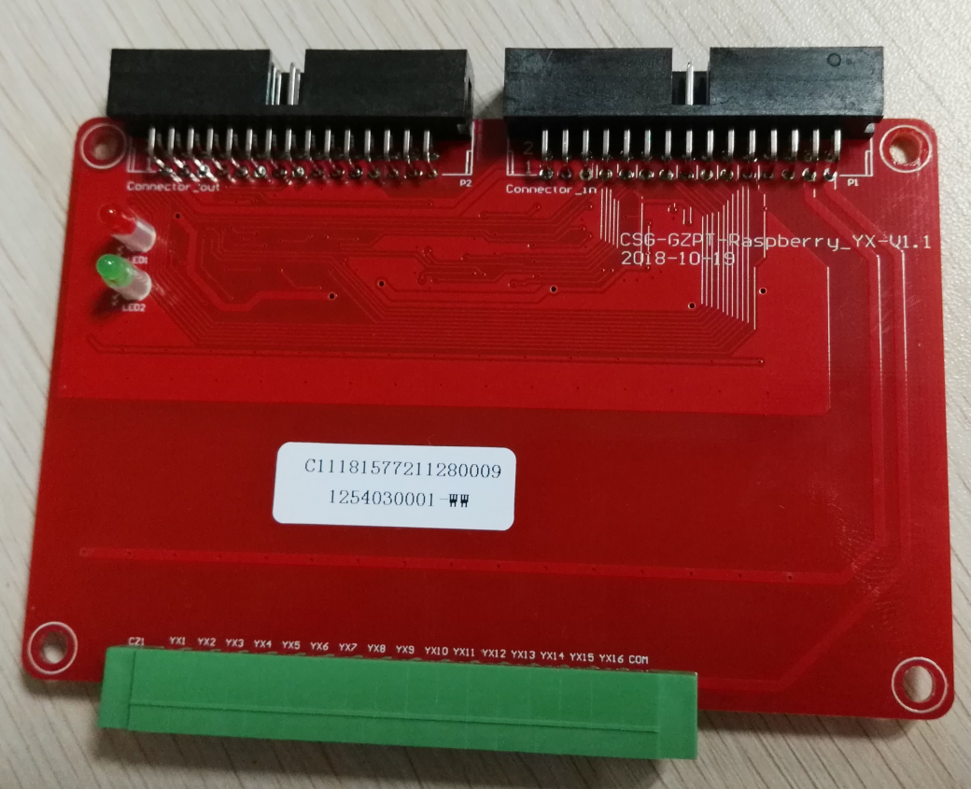
遥信扩展板
输出插槽
输入插槽
扩展板超限报警灯
电源灯
16路开关量输入

Slide 9
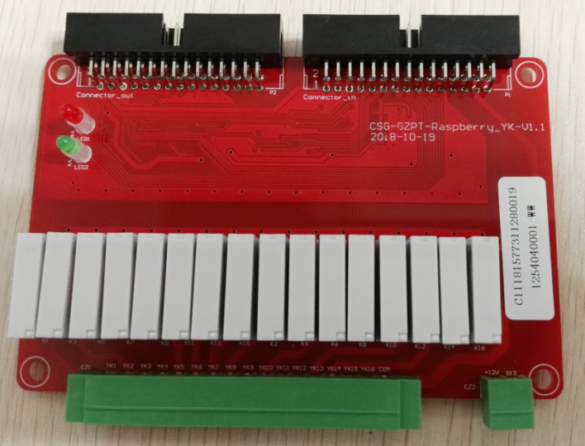
遥控扩展板
输出插槽
输入插槽
扩展板超限报警灯
电源灯
外接12V输入，给继电器线圈供电，当有多块遥控扩展板时仅接任意一块即可，注意电源的功率要大于所有继电器线圈的总功率
16路继电器输出

Slide 10
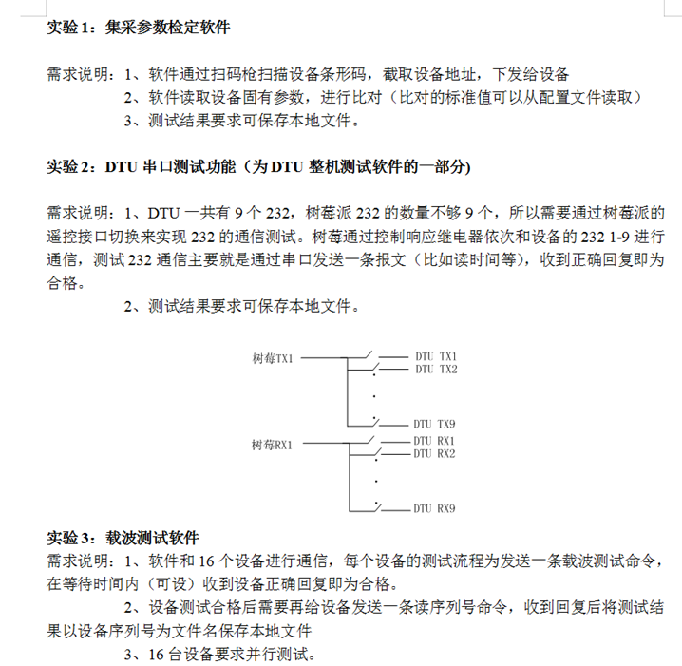
树莓应用案例

Slide 11
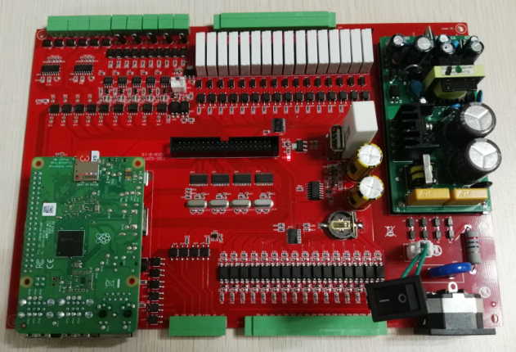

结束语
通过上面对树莓工装硬件的简单
介绍，希望大家
1）：对我们的树莓工装的硬件
功能有个全面的了解；
2）：能够完成简单的测试工
装硬件接线。

Slide 12


